Slide 1
Veilige transfusie van bloed(producten) Verpleegkundige verantwoordelijkheden
Centraal OriënteringsProgramma 2022
dirk maes
stafmedewerker patiëntenzorg
hemovigilantieverpleegkundige

Slide 2
Wat is hemovigilantie?
Hemovigilantie is
het systematisch monitoren (opsporen, registreren en analyseren) van ongewenste effecten, nadelige incidenten, (administratieve) fouten en bijna ongevallen voor de gehele transfusieketen,
met als doel inzicht te krijgen in de veiligheid hiervan om zo te voorkomen dat deze ongewenste effecten e.d. zich herhalen en zo de transfusieveiligheid te verbeteren.
Verder alles wat kan bijdragen aan een effectiever gebruik van bloedproducten.
Notes:
PBM: Patient blood management
single unit policy
T&S ipv kruisproef

Slide 3
Wat is hemovigilantie?
Hemovigilantie heeft als doel
opsporen en analyseren van ongewenste effecten van transfusie,
voorkomen dat deze ongewenste effecten e.d. zich herhalen en zo de transfusieveiligheid te verbeteren.
Notes:
PBM: Patient blood management
single unit policy
T&S ipv kruisproef

Slide 4
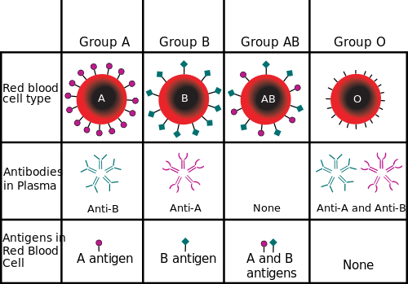
Veilige transfusie van bloed(producten) Inleiding
Antigeen – antistofreactie
O-RBC: anti A antistoffen
anti B antistoffen
A-RBC: anti B antistoffen
B-RBC: anti A antistoffen
(= natuurlijke antistoffen)

Slide 5
Veilige transfusie van bloed(producten) Inleiding
Compatibiliteit
A
O
AB
B

Slide 6
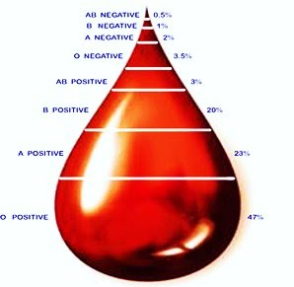
Veilige transfusie van bloed(producten) Inleiding
Resussystemen
D-antigen op RBC: resus positief
D-antigen niet aanwezig: resus negatief
(géén natuurlijke antistoffen
 indien aanwezig: onregelmatige antistoffen)
Notes:
Het resus-systeem omvat 5 antigenen, waarvan ‘D’ de belangrijkste is
HLA-antigenen wekken niet zo gemakkelijk antistoffen op; wél bij frequente transfusies
Gedeleukocyteerd bloed: sinds 01/01/2005
de naam Coombs is de uitvinder van de test en wordt niet als naam van de bepaling gebruikt. - De Directe Coombs = DAT Directe Antiglobuline Test wordt gebruikt om te bepalen of iemand gesensibliliseerde ery's heeft, veroorzaakt door auto-antistoffen, complement, enz. - De Indirecte Coombs = screening van irregulaire antistoffen. De uitvoering van een DAT vergeleken met een screening zit hem in het feit dat er bij een DAT direct een reactie plaats vindt tussen de erytrocyten en het plasma/serum van de patient, terwijl bij de screening een interactie plaats vindt tussen ery's van de patient met testsera, afhankelijk van methode, samen een potentiator (LISS, PEg, BSA,enz)
anti D: 50 / 100 000 zwangerschappen
anti c: 5,1 / 100 000 zwangerschappen
Bij anti D: risico op HZFP (hemolytische ziekte van de foetus en de pasgeborene) = 35%

Slide 7
Veilige transfusie van bloed(producten) Inleiding
HLA-antigenen, op WBC & BP
HLA = Human Leukocyte Antigen
 wekken niet zo gemakkelijk antistoffen op (bij transfusie)
 bij frequente transfusies: toch koortsreacties mogelijk
 bloed is steeds gedeleukocyteerd
Notes:
Het resus-systeem omvat 5 antigenen, waarvan ‘D’ de belangrijkste is
HLA-antigenen wekken niet zo gemakkelijk antistoffen op; wél bij frequente transfusies
Gedeleukocyteerd bloed: sinds 01/01/2005
de naam Coombs is de uitvinder van de test en word niet als naam van de bepaling gebruikt. - De Directe Coombs = DAT Directe Antiglobuline Test wordt gebruikt om te bepalen of iemand gesensibliliseerde ery's heeft, veroorzaakt door auto-antistoffen, complement, enz. - De Indirecte Coombs = screening van irregulaire antistoffen. De uitvoering van een DAT vergeleken met een screening zit hem in het feit dat er bij een DAT direct een reactie plaats vindt tussen de erytrocyten en het plasma/serum van de patient, terwijl bij de screening een interactie plaats vindt tussen ery's van de patient met testsera, afhankelijk van methode, samen een potentiator (LISS, PEg, BSA,enz)
anti D: 50 / 100 000 zwangerschappen
anti c: 5,1 / 100 000 zwangerschappen
Bij anti D: risico op HZFP (hemolytische ziekte van de foetus en de pasgeborene) = 35%
20211222:
Coombs is uitvinder van de test -> het gebruik van namen wordt meer en meer vermeden omdat het niets zegt over wat de test precies doet.
directe coombs = DAT = directe antiglobuline test
= opsporen van antistoffen (tgv transfusie of zwangerschap) die vastgehecht zijn aan de (antigenen op de) rode bloedcellen. Als dat zo is, kan dat hemolyse en dus anemie veroorzaken.
Indirecte Coombs = IAGT = indirecte antiglobuline test
= test om te controleren of er voorafgaand aan een bloedtransfusie of tijdens de zwangerschap te controleren of er antistoffen tegen RBC aanwezig zijn in het plasma. Deze kunnen gevaar opleveren als ze in contact komen met rode bloedcellen uit ‘vreemd bloed' bijvoorbeeld bij een bloedtransfusie.
De antistoffen in het bloed van de ontvanger zien de rode bloedcellen van de donor als ‘lichaamsvreemd'. Hierdoor komt een afweerreactie op gang waarbij de toegediende rode bloedcellen worden afgebroken.

Slide 8
Veilige transfusie van bloed(producten) Bloedgroepbepaling
De meeste fouten in bloedgroepbepaling zijn administratieve fouten en kunnen leiden tot fatale transfusiereacties !
Een bloedgroep kan pas met zekerheid vastgesteld worden nadat het labo deze op twee onafhankelijk van elkaar genomen stalen bepaald heeft en de resultaten daarvan gelijk zijn !
Notes:
SHOT-studie Engeland:
52 % van de transfusiecomplicaties is te wijten aan identificatiefouten
hemolyse tgv ABO-incompatibiliteit is de meest frequente oorzaak van mortaliteit tgv transfusies (52 %) -> meestal betreft het administratieve fouten
50 % fouten bij afname staal
verkeerde identificatie staal
staalverwisseling in labo
verkeerde ingave
50 % fouten bij toediening
Serious hazards of transfusion. Williamson BMJ Vol 319, 3 july 1999 p. 16-19
A report of 104 transfusion errors in New York State JV Linden Transfusion 1992, 32 p 601-605
Reports of 355 transfusion associated deaths. Sazama, Transfusion, 1990 Vol 30 (7) p. 583-590

Slide 9
Veilige transfusie van bloed(producten) Bloedgroepbepaling
Het is een ernstige beroepsfout beide bloednames tegelijkertijd te verrichten en het tweede staal (bv.) in de koelkast te bewaren voor de ‘controle bloedgroep’, bv. de dag nadien!
Notes:
of “op een ander tijdstip naar het labo brengen”
Waarom zo belangrijk? ‘Fout’ zou toch ontdekt worden bij de kruisproef?
20130530 Shu Win:
klopt, fout wordt ontdekt bij de kruisproef
én indien de blgr niet def. gekend is, wordt geen iso-identisch bloed gegeven, maar iso-compatibel (altijd O-bloed)
mogelijke problemen:
onregelmatige antistoffen die onder detectiegraad gezakt zijn, maar nog wel problemen kunnen geven -> bij staalverwisseling zit dit in het verkeerde dossier
het UZA en BTCA geeft geen bloed op basis van bloedgroepkaartje, maar mss wel in andere ZH of in het buitenland …
bij toediening plasma en BP wordt géén kruisproef gedaan!

Slide 10
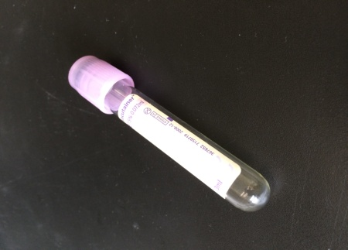
Veilige transfusie van bloed(producten) Bloedgroepbepaling
1e bepaling
“Bloedgroep ABO en rhesus (bloed)”  1e EDTA
2e bepaling
ander tijdstip
andere administratie
(liefst) andere VK
“Bloedgroep ABO en rhesus (bloed)”  2e EDTA
Notes:
20111005: Shu Win: Voor pasgeborenen van hebben wij ongeveer 1 ml volbloed nodig om een bloedgroep en directe Coombstest te kunnen uitvoeren.
Indien u spreekt van kindjes ouder dan 6 maanden (pediatrie) is het vereiste volume groter (±2 ml volbloed) omdat bij deze patiëntjes eveneens een tegenproef dient uitgevoerd worden. Indien de bloedgroepbepaling problemen geeft, is een grotere volume volbloed nodig.
20201110: cfr. nieuwe collega in COP: gebruik tube met ‘roze’ stop voor bloedgroep??
20201118: Jan VdB: Sarstedt heeft tubes met roze stop! Purperen stop is voor BD tubes
20211208: bloedgroepkaart als 1e bepaling: kopie nemen en samen met EDTA tube aan labo bezorgen
20211208: vanuit pediatrie: Hoeveel bloed minimaal nodig voor bloedgroepbepaling?
Jan VdB: afhankelijk van de situatie minstens 100 à 500 µl (= ½ ml); het labo ‘doet altijd z’n best’ om de gevraagde bepalingen uit te voeren. Als ook een telling gevraagd wordt, zal die eerst uitgevoerd worden (want dat moet je weten om de noodzaak aan bloedtoediening te weten)

Slide 11
Gelijktijdig genomen stalen
pt Y
Opname-episode 1
pt Y
Opname-episode 2
O^{pos}
A^{POS}
1e Blgr-bepaling: O^{pos}
pt Y moet bloed krijgen
2e Blgr-bepaling: O^{pos}
(15 min. tijdsverschil)
pretransfusietesten → ABO incompatibiliteit
O^{pos} = def. bloedgroep van pt Y
Blgr controle → A^{pos}
2e staal pt → A^{pos}
3e staal pt → A^{pos}
Notes:
Risico:
Def. blgr is zogezegd gekend. Indien pt in urgentie bloed moet krijgen, en er geen tijd is voor pretransfusietesten, wordt ABO compatibel of identiek bloed geselecteerd!
→ Opos aan Apos pt is in dit geval geen probleem; andersom zou het wél een probleem geweest zijn !
Plasma en trombocyten worden geselecteerd / toegediend op basis van def. blgr bepaling in c2m !!
→ O plasma aan pt met blgr Apos; O plasma bevat anti-A antistoffen !

Slide 12
Gelijktijdig genomen stalen
Besluit:
1e en 2e bloedgroepbepaling tijdens 1e opname werden
gelijktijdig genomen (bij pt X!) én verkeerd geïdentificeerd (als pt Y)!
→ bloed was afkomstig van pt X !
Notes:
Risico:
Def. blgr is zogezegd gekend. Indien pt in urgentie bloed moet krijgen, en er geen tijd is voor pretransfusietesten, wordt ABO compatibel of identiek bloed geselecteerd!
→ Opos aan Apos pt is in dit geval geen probleem; andersom zou het wél een probleem geweest zijn !
Plasma en trombocyten worden geselecteerd / toegediend op basis van def. blgr bepaling in c2m !!
→ O plasma aan pt met blgr Apos; O plasma bevat anti-A antistoffen !

Slide 13
Veilige transfusie van bloed(producten) Bestellen bloed
 1 EDTA
Bloedgroep definitief bekend
→ pretransfusietesten
→ bloed kan geleverd worden
1e bloedgroepbepaling bekend
→ 2e bloedgroepbepaling wordt uitgevoerd
→ zonodig pretransfusietesten
→ bloed kan geleverd worden
 1 EDTA
Notes:
1 EDTA-staal -> 15 à 20 eenheden kruisen -> bij problemen kan men echter minder eenheden kruisen!
1 ECL kruisen -> 25 µl plasma nodig (1 µl = 1/1000 ml)
kleine buisjes (micro-tubes) bevatten meestal < 1 ml bloed
tot 6 mdn wordt gekruist met bloed van de moeder; moeder heeft nl antistoffen doorgegeven aan het kind; baby < 6 mdn heeft nog geen eigen antistoffen opgebouwd!
bloed van de moeder wordt bijgehouden en gefractioneerd ingevroren voor gebruik de komende maanden.
tot 6 mdn wordt daarom ook enkel O-bloed gegeven, met de juiste resus (die van het kindje)
vanaf 3 mdn wordt gekruist met stalen van moeder én kind! geleidelijk overschakelen naar kruisen met stalen van kind alleen.
je wordt niet geboren met antistoffen tegen ABO !! Kindje met bloedgroep A heeft bij de geboorte nog geen, of minimale / vaak niet detecteerbare, antistoffen tegen B !!
B5: bij moeilijke prikkers wordt soms een microtube afgenomen, wat dan vaak te weinig is voor bv. bloedgroepbepaling + enkele kruisproeven -> dan wordt bijkomend bloed gevraagd
Stamceltransplantatie: bloedgroep kan gewijzigd zijn! -> verschillende waarden in c2m (‘oude’ resultaten mogen nooit verwijderd worden!) -> enkel met meest recente waarde rekening houden! Bij de eerste nieuwe waarde staat vermeld dat de blgr gewijzigd is na stamceltransplantatie.
Kort na stamceltransplantatie dient men vaak compatibel bloed toe (bv. Oneg) totdat de blgr definitief gewijzigd is. Als men veel compatibel bloed toediend en dan een blgr bepaalt, kan men de blgr van het compatibel bloed vaststellen (verschillend dus van originele en nieuwe blgr!

Slide 14
Veilige transfusie van bloed(producten) Bestellen bloed
Géén bloedgroep ter beschikking
1e EDTA-staal: 1e bloedgroepbepaling
2e EDTA-staal voor controle bloedgroep en eventuele pretransfusietesten
 1e EDTA
 2e EDTA
Notes:
4 december 2012: info van Shu Win, en mail aan LL
Leo,
het BTCA laat mij weten dat zij regelmatig vanuit A2 bij bloedgroepbepaling + kruisproef 3 (of soms zelfs 4) stalen EDTA krijgen.
Op zich is dit niet verkeerd …
Het BTCA aanvraagformulier vermeldt immers inderdaad dat een EDTA-staal moet genomen worden voor kruisproef, voor bloedgroepbepaling en voor irreguliere antistoffen.
Maar …
Als deze testen tesamen aangevraagd worden, volstaat één EDTA-staal.
Dus:
1e bloedgroepbepaling + irreguliere antistoffen -> één EDTA
ander tijdstip, andere administratie: 2e bloedgroepbepaling + kruisproef -> één EDTA
Het aanvraagformulier is hierin niet duidelijk; het BTCA bekijkt of ze dit bij een volgende druk duidelijker kunnen vermelden.
Bij ‘onregelmatige antistoffen’ vermeldt het aanvraagformulier zelfs dat er 2 EDTA’s nodig zijn; één EDTA volstaat echter; ook dat zal het BTCA bekijken, en bij een volgende druk eventueel aanpassen.
Opmerking: minder buizen = minder kost = minder bloed af te nemen = minder kans op vergissingen = minder archiveringskost (bewaren stalen) enz. ;-)

Slide 15
Veilige transfusie van bloed(producten) Bestellen bloed
“Dringend”
Wél tijd voor pretransfusietesten:
ABO/Rh compatibel bloed, en zo mogelijk ABO/Rh identiek bloed wordt geselecteerd
Géén tijd voor pretransfusietesten:
Definitieve bloedgroep gekend:
ABO/Rh compatibel bloed, en zo mogelijk ABO/Rh identiek bloed wordt geselecteerd
Definitieve bloedgroep niet gekend:
O-negatief bloed wordt geselecteerd
Notes:
20150403: Jan Van den Bossche
Type&Screen (T&S):
screen (op antistoffen) +/- 30-45 min.
type (bloedgroeptypering) +/- 15 à 20 min.
+ administratietijd !!
Totaal: 40 à 45 min. -> = +/- even lang als kruisproef
T&S blijven 72 uur geldig.
Winst tov kruisproef:
1-/ kruisproef moet voor elke eenheid !
T&S wordt éénmaal bepaald op staal van pt
blijft dan 72 uur geldig
er kunnen oneindig ECL uitgeleverd worden obv het resultaat (gedurende 72 uur)
Als de screen toont dat er wél antistoffen zijn, moet alsnog kruisproef uitgevoerd worden !!

Slide 16
Veilige transfusie van bloed(producten) Levering
Levering
buizenpost
in de bloedkoelkast aan het OK
afhaling in ‘bloedbank’ van het labo

Slide 17
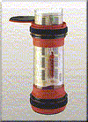
Veilige transfusie van bloed(producten) Levering
Levering
buizenpost
beperkt tot VOH, OK, IZ1, V02, V18
in de bloedkoelkast aan het OK
afhaling in ‘bloedbank’ van het labo

Slide 18
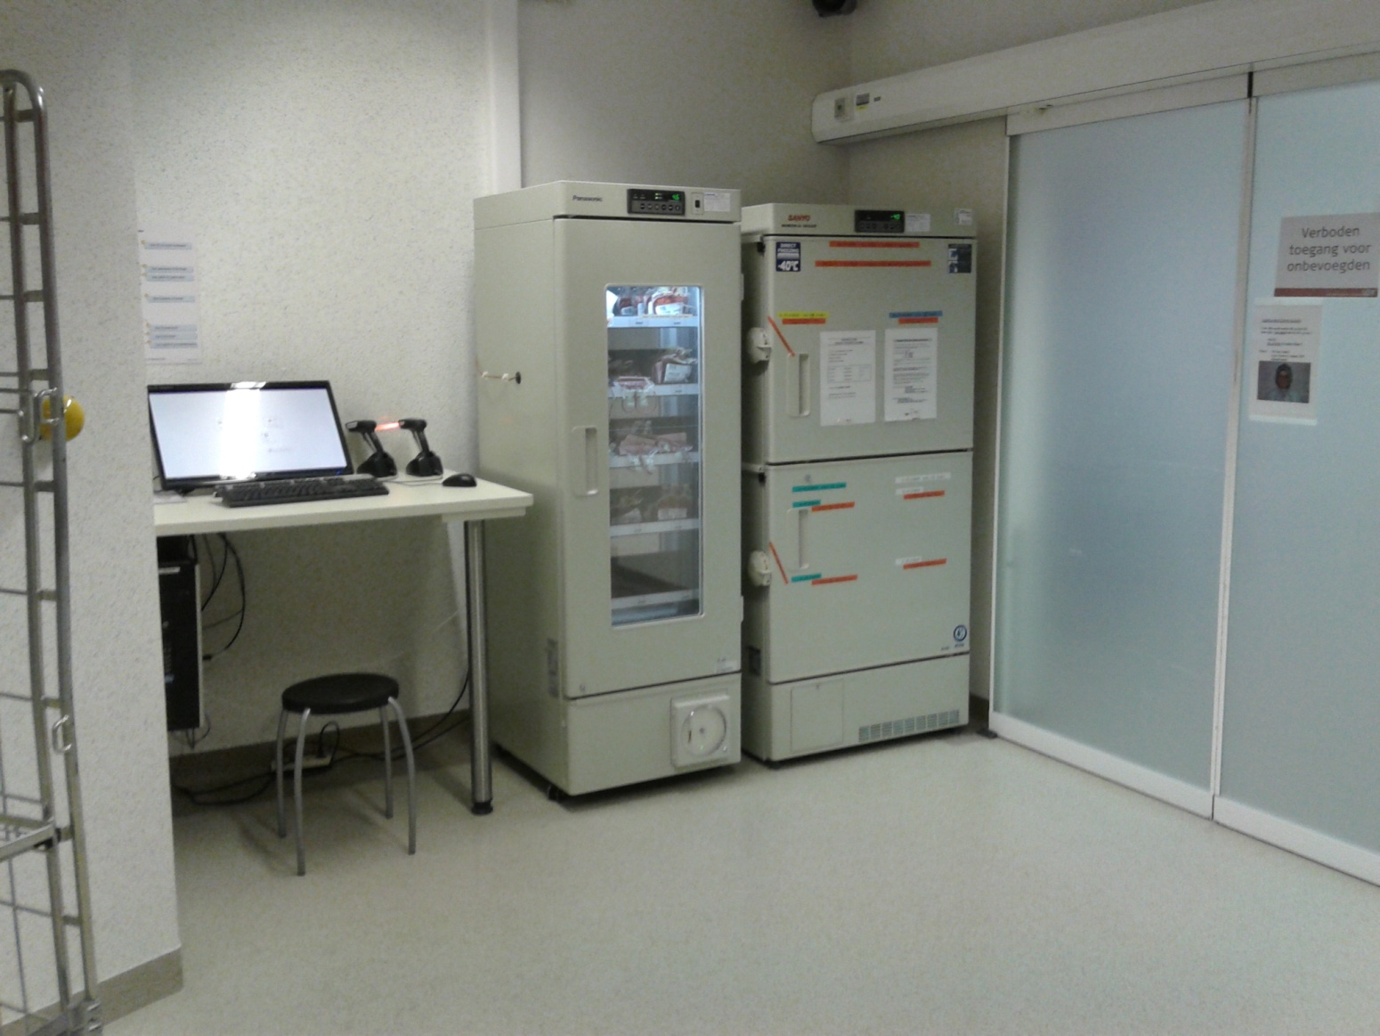
Veilige transfusie van bloed(producten) Levering
Levering
buizenpost
in de bloedkoelkast aan het OK
afhaling in ‘bloedbank’
Plasmadiepvries

Slide 19
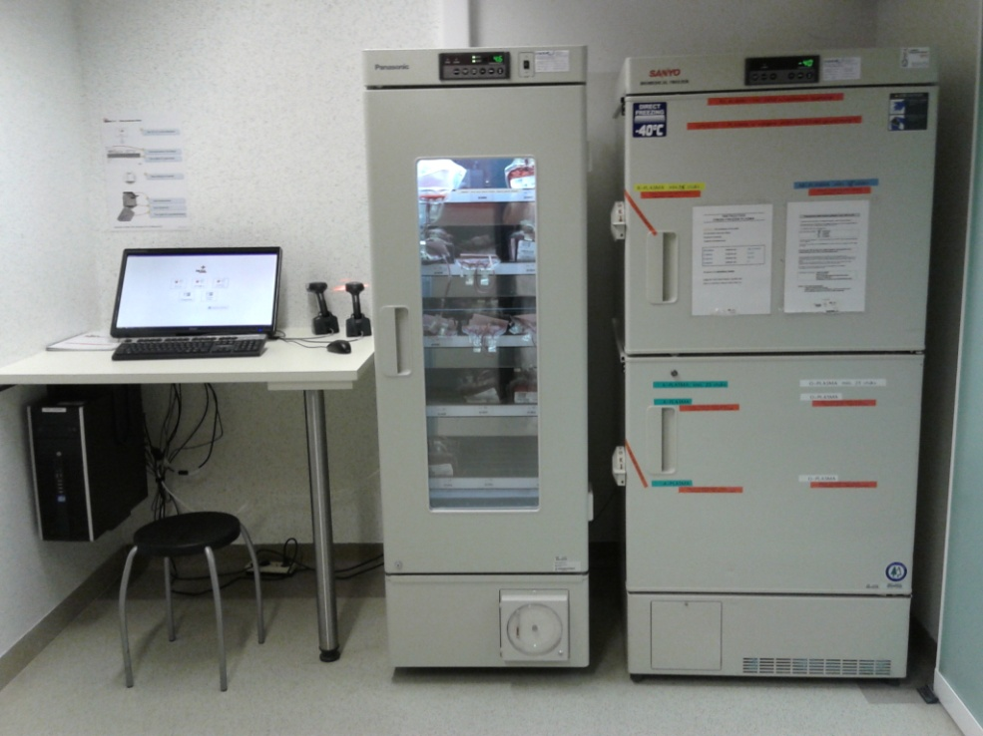
Veilige transfusie van bloed(producten) Levering
Bloedkoelkast aan OK: bij wegnemen bloed uit koelkast  registreren in
Notes:
McClelland & Phillips, UK,1994: 111 transfusies aan verkeerde pt / 18 mdn
= incidentie van 1 / 30 000 units transfused; 6 pt died; 6 pt serious morbidity associated with ABO-incompatible transfusions
Linden et all, US,1992: fatality rate of 1 / 500 000 units of blood transfused
20210811: cfr. Jan VdB: ongewijzigd (na implementatie EPD)

Slide 20
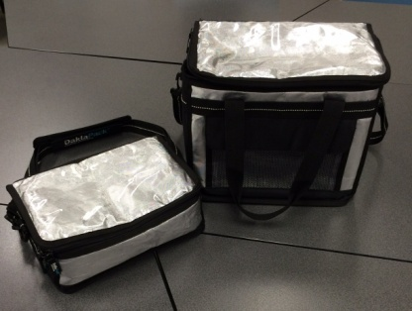
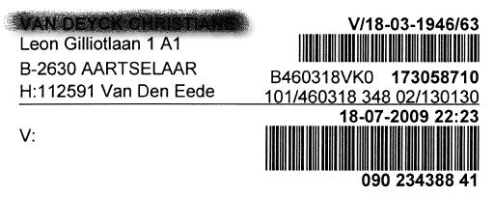
Veilige transfusie van bloed(producten) Levering
Levering
buizenpost
in de bloedkoelkast aan het OK
afhaling in ‘bloedbank’
gebruikmaken van koeltas!
steeds patiëntetiket meenemen !!
patiëntetiket, personeelsbadge en bloedeenheid worden gescand!
compatibiliteitsrapport wordt overhandigd → controleren !!

Slide 21
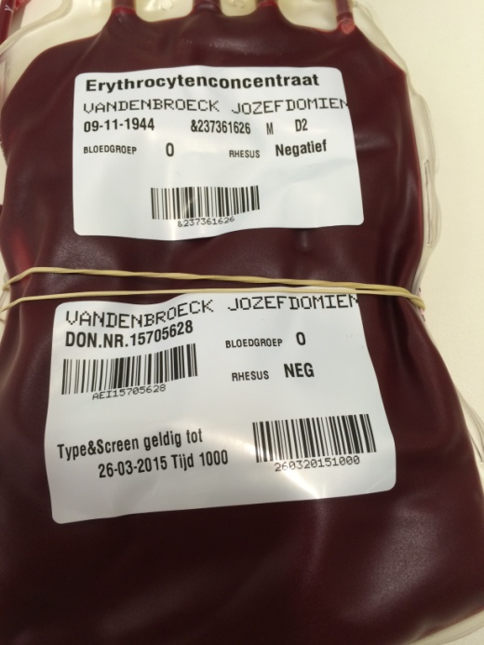
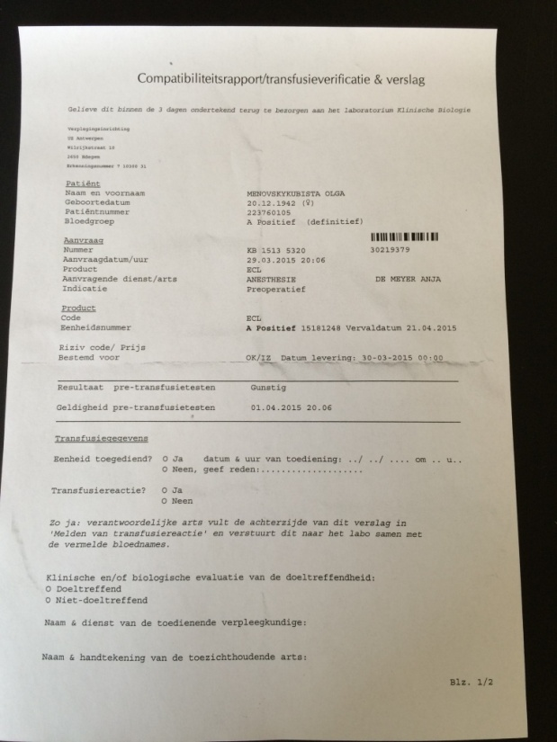
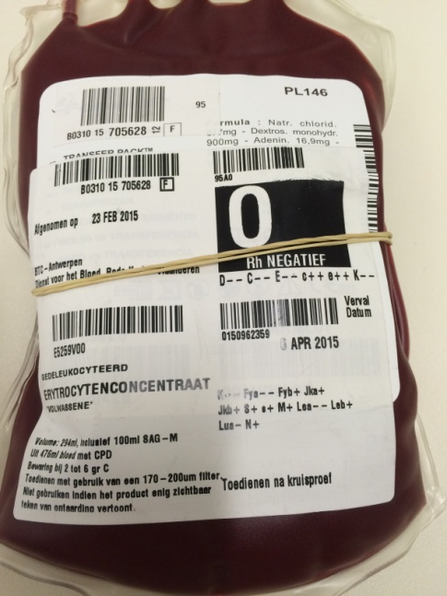
Veilige transfusie van (bloed)producten Levering: controles bij afhalen
Naam van de patiënt
Vervaldatum Type&Screen
Vervaldatum bloedproduct

Slide 22
Veilige transfusie van bloed(producten) Bewaren
Bewaren van bloed:
De maximale bewaartijd van bloed is 42 dagen op 4°C
Bloed mag niet bewaard worden in een koelkast op de afdeling!
Bloed pas uit de bloedkoelkast nemen of afhalen op de bloedbank als men zeker is dat het toegediend wordt! → één per één afhalen!

Slide 23
Veilige transfusie van bloed(producten) Bewaren
op kamertemperatuur stijgt de temp. van het bloed met 2 °C per 15 min.!!
Opgewarmd bloed:
bloed op kamertemperatuur (≥ 30 min. uit koelkast) = opgewarmd!!
wordt NIET teruggenomen door de bloedbank (voor hergebruik)
wél terugbezorgen aan de bloedbank voor vernietiging (omwille van traceerbaarheid)!!
Notes:
Opwarmen van bloed veroorzaakt:
mogelijk microbiële groei
wijziging biochemische parameters
4°C is ideaal voor behoud van het metabolisme van de erytrocyten

Slide 24
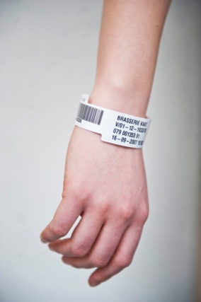
Veilige transfusie van bloed(producten) Toedienen van bloed – controles bij de patiënt
Controles bij de patiënt:
identificatiearmband
vraag naam + voornaam + °datum
vervaldatum pretransfusietesten
vervaldatum bloed
bloedgroep (EPD !!)
bijzondere toedieningsinstructies
bloedzakje intact? hemolyse? stolsels?
CAVE: eventuele voorafgaande controles door een 2e VK in de verpleegwacht
vervangt geenszins de controles door de toedienende VK aan bed van de pt!

Slide 25
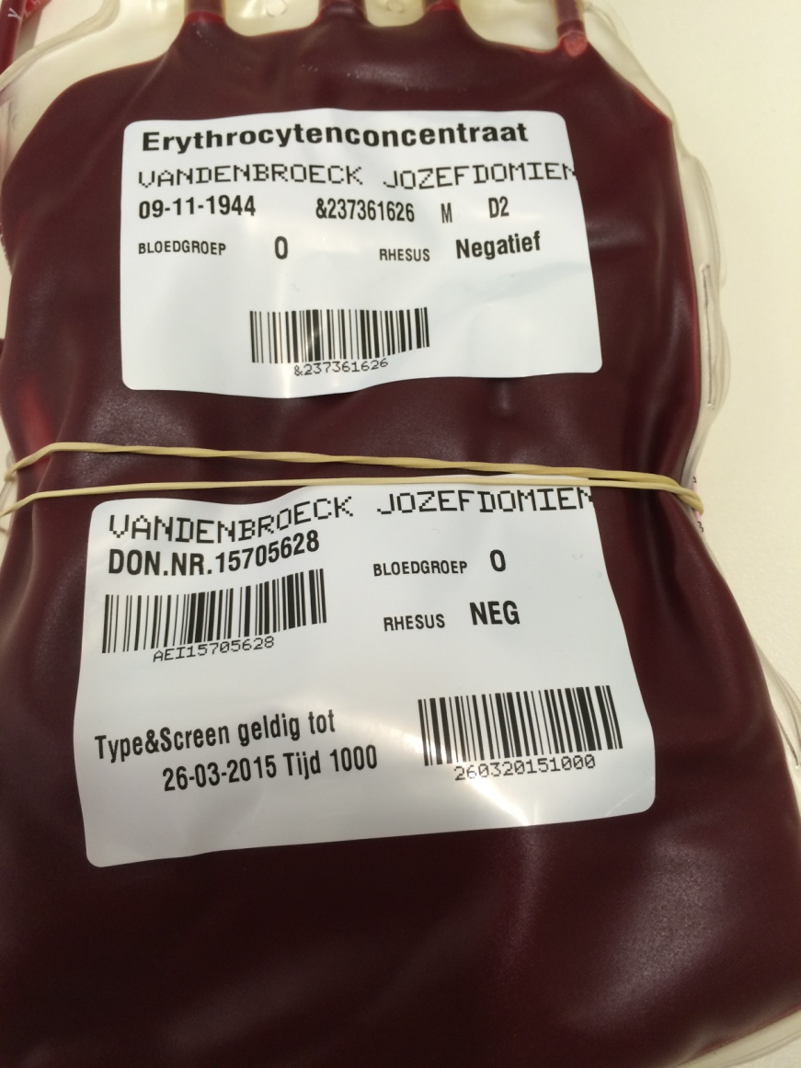
Veilige transfusie van bloed(producten) Toedienen van bloed – controles bij de patiënt
Naam én voornaam patiënt + °datum

Slide 26
Vb. Transfusie-incident Toediening ECL bestemd voor andere pt
VE X
pt A
pt B
A^{POS}
B^{NEG}
Toediening B^{NEG}
aan pt met blgr A^{POS}
1 E ECL
A^{pos}
1 E ECL
B^{neg}
Opmerkingen:
- géén controle blgr in EPD
- controle door VK+ZK van ECL + roos formulier van pt B ! → verkeerde naam wordt niet opgemerkt
- toediening gebeurde zonder identiteitscontrole ahv IDB
Notes:
Tijdens bedside briefing wordt gezegd dat de ZK bloed is gaan afhalen voor pt A. ZK is in werkelijkheid bloed gaan afhalen voor pt B.
VK checkt samen met ZK unitnummers op ECL versus op compatibiliteitsrapport. Ze merkt niet op dat de naam op ECL en rapport niet de naam is van haar pt.
ZK is niet bevoegd om bloedtransfusie te doen, dus ook niet de voorbereiding …

Slide 27
Veilige transfusie van bloed(producten) Toedienen van bloed – controles bij de patiënt (2)
Controles bij de patiënt:
identificatieband
vraag naam + voornaam + °datum
vervaldatum pretransfusietesten
vervaldatum bloed
bloedgroep (EPD !!)
bijzondere toedieningsinstructies
bloedzakje intact? hemolyse? stolsels?

Slide 28
Veilige transfusie van bloed(producten) Toedienen van bloed – controles bij de patiënt
Geldigheid Type&Screen

Slide 29
Veilige transfusie van bloed(producten) Toedienen van bloed – controles bij de patiënt (5)
Controles bij de patiënt:
identificatieband
vraag naam + voornaam + °datum
vervaldatum pretransfusietesten
vervaldatum bloed
bloedgroep (EPD !!)
bijzondere toedieningsinstructies
bloedzakje intact? hemolyse? stolsels?

Slide 30
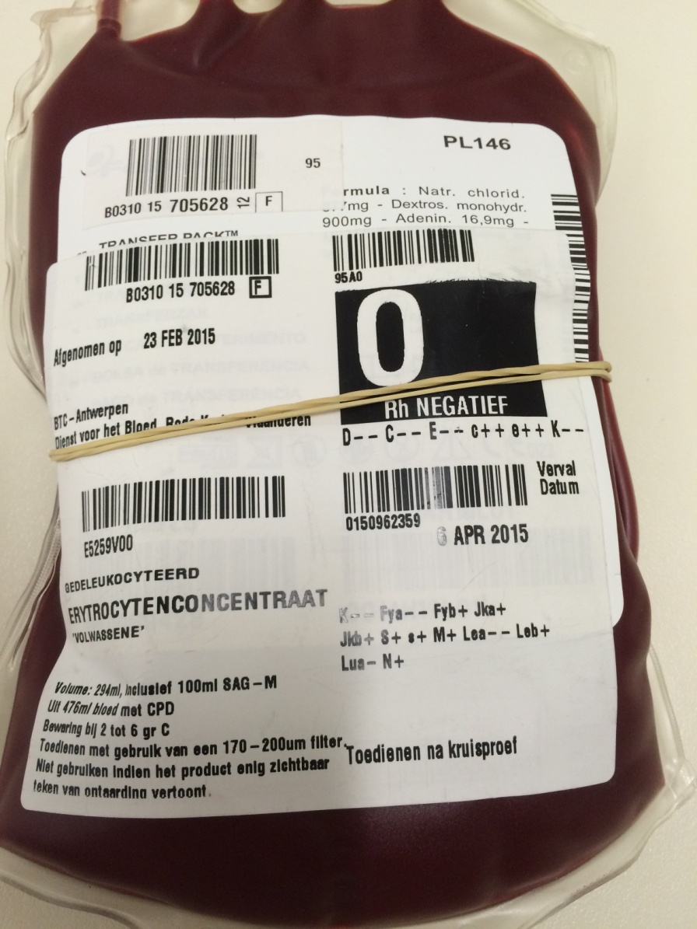
Veilige transfusie van bloed(producten) Toedienen van bloed – controles bij de patiënt
Vervaldatum bloed

Slide 31
Veilige transfusie van bloed(producten) Toedienen van bloed – controles bij de patiënt
Controles bij de patiënt:
identificatieband
vraag naam + voornaam + °datum
vervaldatum pretransfusietesten
vervaldatum bloed
bloedgroep (EPD !!)
bijzondere toedieningsinstructies
bloedzakje intact? hemolyse? stolsels?

Slide 32
Veilige transfusie van bloed(producten) Toedienen van bloed – controles bij de patiënt
Controles bij de patiënt:
identificatieband
vraag naam + voornaam + °datum
vervaldatum pretransfusietesten
vervaldatum bloed
bloedgroep (EPD !!)
bijzondere toedieningsinstructies
bloedzakje intact? hemolyse? stolsels?

Slide 33
Veilige transfusie van bloed(producten) Toedienen van bloed – controles bij de patiënt
Controles bij de patiënt:
identificatieband
vraag naam + voornaam + °datum
vervaldatum pretransfusietesten
vervaldatum bloed
bloedgroep (EPD !!)
bijzondere toedieningsinstructies
bloedzakje intact? hemolyse? stolsels?

Slide 34
Veilige transfusie van bloed(producten) Toedienen van bloed - werkwijze
Toediening werkwijze
NIET opwarmen
eens uit de koelkast …
… onmiddellijk toedienen
… binnen de 4 uur toegediend zijn
NIETS toevoegen
parametercontrole (BD, PS, T°) vóór, 15 min. na de start en bij het beëindigen van de transfusie
eerste 10-15 min.
lage infuussnelheid (1 ml/min)
aandachtige observatie op transfusiereacties
over 2 à 3 uur
bloedtrousse:
(max. 2 eenheden)
max. 6 uur
Notes:
14 juli 2014
LM:
Cbo komt niet helemaal overeen met de aanbevelingen van de HGR.
Punt 1: HGR spreekt enkel over 2-6°C.
Punt 3: in België 42 d.
Punt 4: HGR: toediening 1 – 2 u, kan verlengd worden tot 4 u. Betekent ook dat toediening zo vlug mogelijk moet starten. De tekst va cbo is niet duidelijk maar betekent ook dat er zo vlug mogelijk moet toegediend worden en de zes uur geldt na aanprikken van de zak. Maar in België dus niet akkoord met 6 u na aanprikken systeem (wel met 4 u).
Punt 5: zie commentaar punt 4. Bovendien is het moeilijk te beoordelen of EC boven 10°C opgewarmd werd. Daarom is het beter te zeggen dat bloed eens opgewarmd niet meer teruggenomen wordt (dat is dan binnen de termijn van 30 minuten die we hanteren).
Punt 6: zie hierboven punt 5.
DM:
in de CBO richtlijn bloedtransfusie staat als ‘aanbeveling’:
Het standaard erytrocytenproduct:
1. Dient te worden bewaard bij een temperatuur tussen de 2ºC en 6ºC. De temperatuur mag tijdens opslag en transport nooit onder de 1ºC komen.
2. Mag voor toediening aan de patiënt niet langer dan circa een half uur buiten de koelkast gehouden worden.
3. Is maximaal 35 dagen houdbaar, tenzij anders staat aangegeven.
4. Is in verband met risico‟s op bacteriële groei beperkt houdbaar dat wil zeggen tot maximaal 6 uur na het openen c.q. aanprikken van het systeem.
5. Mag niet opnieuw worden opgeslagen en moet binnen 6 uur worden toegediend of anders worden vernietigd, indien na bewaren boven 10°C is opgewarmd.
6. Waarvan de temperatuur de 25ºC is overschreden dient te worden vernietigd.
Bij puntjes 4 en 5: Die grens van 6 uur: moet het bloed binnen de 6 uur toegediend zijn, dus volledig in de pt gelopen?
Of mag bloed ook nog aangehangen 5u55min. nadat het uit de bloedkoelkast gehaald werd, om dan gedurende bv.2 uur te lopen, dus tot 8 uur na verwijdering uit de bloedkoelkast?

Slide 35
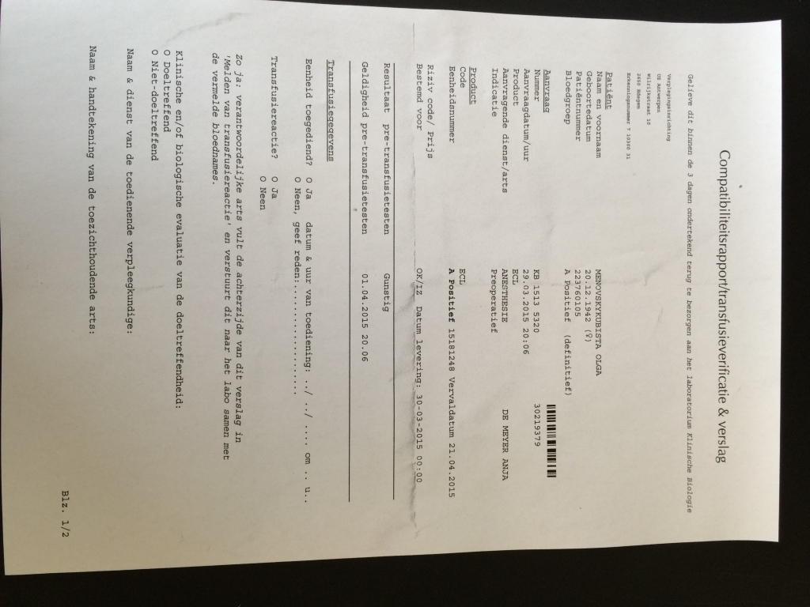
Veilige transfusie van bloed(producten) Toedienen van bloed – Administratie
Compatibiliteitsrapport
één rapport per toegediende eenheid
invullen op het ogenblik van de bloedtoediening
datum + uur
naam + dienst toedienende VK
arts verder laten invullen:
transfusiereacties?
doeltreffendheid?
artsetiket + handtekening
via secretariaat  bloedbank
KB 16 april 2002
minimumvoorwaarden medisch dossier
35
Notes:
Kruisproef duurt minstens 45 minuten !!
01/01/2018:
1 E PC € 120,01
1 E VPVIM € 93,25
1 E BP (gepoold) € 53,64
-> meestal pool € 429,10
De volledige kostprijs van een bloedtoediening is € 750,00
(WVTV-congres 14 november 2014)
20210811: cfr. Jan VdB: ongewijzigd na implementatie EPD

Slide 36
Veilige transfusie van bloed(producten) Toedienen van bloed - Administratie
Documenteren van de toediening via care compass of via de takenlijst
Eenheid ID en bloedproduct type invullen (verplichte velden)
Toegediend volume:
reële volume staat vermeld op de eenheid → wordt doorgeschreven naar de IN en UIT band
Start- en stoptijd transfusie
Parameters
bloeddruk, T° en pols
vóór, 15 min. na de start, en op het einde van de transfusie
Eventuele transfusiereacties
Notes:
Milde transfusiereacties:
onbehagen,
rillingen,
T°-stijging 1°C en < 2°C tot 2 uren na de transfusie,
jeuk,
urticaria,
roodheid of huiduitslag,
… kunnen beschouwd worden als milde transfusiereacties, maar ze kunnen ook de eerste tekenen zijn van een ernstige transfusiereactie.
Ernstige transfusiereacties:
tachycardie
hypertensie
T°-stijging 2°C of 39°C
cardiale aritmie
lage rugpijn
pijn in de borstkas of abdomen
nausea of braken
dyspnee
hemoglobinurie
oligurie / anurie
hypotensie
shock
diffuse bloeding, enz.

Slide 37
Veilige transfusie van bloed(producten) Transfusiereacties
Milde transfusiereacties:
onbehagen
rillingen
T°-stijging 1 à 2 °C
jeuk, urticaria, roodheid, huiduitslag
transfusie onmiddellijk stopzetten
controleren of de eenheid voor de pt bestemd is
arts verwittigen:
medicatie?
transfusie verderzetten?
labo-onderzoeken?
Notes:
Milde transfusiereacties:
kunnen voorbode zijn van ernstige transfusiereacties!

Slide 38
Veilige transfusie van bloed(producten) Transfusiereacties
Ernstige transfusiereacties:
tachycardie, hypertensie, aritmie
T°-stijging ≥ 2 °C of ≥ 39 °C
nausea, braken
lage rugpijn, pijn in borstkas of abdomen
dyspnee
hemoglobinure, oligurie, anurie
hypotensie, shock
diffuse bloeding, enz.
transfusie onmiddellijk stopzetten
controleren of de eenheid voor de pt bestemd is
bloedstalen + rest ECL naar labo
Notes:
compatibiliteitsrapport samen met vers genomen bloedstalen en rest bloedeenheid (+ eventueel overige eenheden van dezelfde bestelling) bezorgen aan labo (het labo zal de noodzakelijke testen voor transfusiereacties uitvoeren)
arts:
- achterzijde compatibiliteitsrapport (melding van transfusiereacties) invullen
- overleg met labo ifv het afnemen van controlestalen
formulier voor melding aan het FAGG invullen en aan contactpersoon hemovigilantie bezorgen
- melding in patiëntdossier

